Slide 1
ИКТ в организации проектной деятельности школьников основной и старшей школы

Slide 2
Основные этапы проекта:
выбор темы исследования;
формулировка проблемы исследования;
определение целей и задач;
формулировка гипотезы исследования;
написание научного текста;
понимание основных правил презентации результатов научного исследования.

Slide 3
Темы для школьных проектов
Жизнь и творчество М.И. Цветаевой
Литературная карта России
Жилища народов мира
Музыка и география
Занимательная физика
Знаменитые напитки – «плюсы» и «минусы»
Что скрывается за буквой «Е»
История партизанского движения в России
Россияне – это кто?
Как устроен Интернет?
Влияние СМИ на формирование нравственности
«Твори добро»
Туризм – путешествие, отдых, познание
Городской транспорт
Корни добра и зла

Slide 4
Проблемная ситуация
Достаточно часто можно наблюдать, как желание учителей высказаться «наукообразно» приводит к комическим результатам.
Известна фраза «Мышление начинается с проблемной ситуации». И эта «проблемная ситуация» притягивается за уши. Пример проблемной ситуации из пособия:
Тема: Дефис в наречиях (7 класс)
Раскройте скобки. Аргументируйте свой ответ.
Он (по) прежнему красиво пишет.
(По) прежнему пути иди было легче.
Сформулируйте проблему, почему вы не смогли этого сделать.

Slide 5
Пример: пособие по проектной деятельности для школьников
Поисковый этап. На данном этапе необходимо:
1. Найти информацию по теме.
2. Отобрать необходимые источники информации: словари, энциклопедии, справочники, Интернет – ресурсы.
3. Сопоставить и отобрать информацию, полученную из разных источников, структурировать ее и выделить главное.
4. Сформулировать ключевые слова.

Slide 6
В чем ошибка
Здесь все поставлено с ног на голову. Для поиска информации уже должны быть правильно сформулированы ключевые слова (и именно эти слова должны входить в название работы). Только правильный выбор ключевых слов позволяет гарантировать выдачу релевантной информации в интернете.
Именно правильный выбор ключевых слов обеспечит правильный выбор основных источников информации (и, соответственно, даст возможность найти информацию по теме).

Slide 7
Таксономия Блума
Критический анализ информации из разных источников в соответствии с таксономией учебных целей Блума относится к высшему – шестому уровню, тогда как понимание – ко второму.
Нам представляется, что наивно требовать от школьников такого умения на этапе, когда только формируются их исследовательские навыки.

Slide 8
Пример: рекомендации для проведения учебного научного исследования
I этап: выбор темы проекта
II этап: сбор информации
III этап: обдумывание плана работы над проектом
IV этап: реализация проекта
Несомненно, план работы – это то, с чего начинается любая деятельность.

Slide 9
Конференция «Языкознание для всех»
Исходя из анализа тем докладов школьников, можно констатировать, что достаточно часто научные руководители мало внимания уделяют правильной постановке целей исследования.
Является ли целью такая постановка: «Я хочу улететь. Дайте мне билет от Москвы»?
Конечно, нет. Цель проекта – это то, что достигается посредством реализации проекта. Цель отвечает на вопрос «Что нужно сделать?», однако такая цель как «Я хочу купить еды» не позволяет сформулировать задачу. Задача отвечает на вопрос «Как?». Необходимо сначала уточнить цель – какой еды? Только после этого узнать, где магазин, пойти, купить.

Slide 10
Часто встречающиеся ошибки на этапе формулировки задачи:
задача как действие (например, проведение опроса);
определение в качестве задачи разработки методики;
задача не соответствует заявленной цели;
задача не сужена или излишне детализирована;
не указаны конкретно ожидаемые результаты.

Slide 11
Поиск информации
90% посетителей поисковой машины просматривают только первые 6 адресов сайтов в выдаче.
Чем выше позиция сайта в результатах поиска, тем больше посетителей переходит на него с поисковых систем.

Slide 12
Пример: название доклада «Игры в зеркале литературы разных эпох»
Образ зеркала в произведениях детской литературы
Образ зеркала в произведениях художественной литературы
Человек в зеркале искусств
Исследовательская работа по литературе и психологии
Игра в искусстве и литературе
Женщины и зеркала в изобразительном искусстве

Slide 13
Запрос: Игры литература разных эпох
Детская игра как отражение истории и быта
Игры в светских гостиных Петербурга в 19 веке
Литературно-историческая игра
Психолого-педагогические основы исторических игр
Учебник по истории в играх
Периодизация мировой литературы

Slide 14
Запрос: Игры в художественных произведениях
Игра в искусстве и литературе
Курсовая работа «Тема игры в русской литературе»
Языковая игра в художественных текстах XIX века
Языковая игра в художественной литературе
Олимпийские игры в художественной литературе
Психология азарта. Тема игры в русской литературе XIX века

Slide 15
Гипотеза исследования
Весьма часто школьники (да и научные руководители) забывают, что перед началом работы уже должна быть сформулирована гипотеза, доказательству которой и посвящена работа. Искать надо в первую очередь не просто литературу, а именно ту, которая подтверждает гипотезу исследования.

Slide 16
Распространенные ошибки
Достаточно часто исследовательские проекты школьников носят описательный характер. Дается, фактически, некий обзор по теме.
Следует ли категорически отвергать такие работы?
На наш взгляд, они имеют право на существование, но при одном условии: в процессе выполнения работы школьник освоил методику правильного поиска информации в интернете.
По сути, это первый этап любого исследовательского проекта.
Достаточно часто учитель уделяет мало внимания методике поиска, акцентируя внимание только на результатах. Однако, именно методика, в значительной степени, и определяет результат.
Эдуард Бернштейн: «Движение — всё, цель — ничто».

Slide 17
Оценка полученной информации
Получив ответ, следует оценить информацию с точки зрения достоверности, точности и обоснованности». Общепринятым является использование методики «CARS» — Credibility, Accuracy, Reasonableness, Support — Доверие, Точность, Обоснованность, Источники информации (буквальный перевод — «поддержка»).
Именно на этапе оценки информации в полной мере проявляется необходимость такого лингвистического умения, которое можно условно назвать лингвистическим анализом формы представления информации.

Slide 18
Оценка уровня доверия к информации
Вопросы, на которые следует получить ответ в первую очередь:
Что в этом источнике кажется убедительным, а что вызывает сомнения?
Почему следует предпочесть именно этот сайт (блог, интернет-издание и т.д.)?
Пример:
Следует обращать внимание на формулировки, и четко различать смысл: «В. Иванов, сотрудник Министерства образования считает…» и «Министерство образования заявляет…». Более весомой является позиция солидной организации.

Slide 19
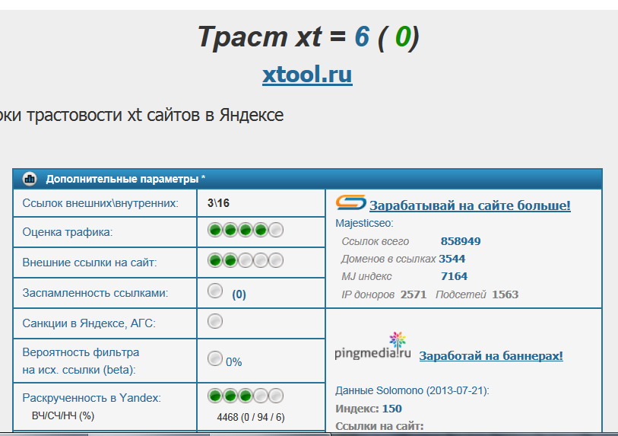
Траст
Составной частью оценки доверия к полученной информации является оценка доверия к сайту, на котором она размещена. Уровень доверия к сайту определяют с помощью так называемого траста (английское слово trust – доверие). Траст описывает отношение поисковых машин к определенному сайту.

Slide 20
Точность информации
Следует оценить, не устарела ли информация, достаточно ли подробно изложение, является ли информация полной.
Особенно внимательно следует относиться к актуальности научной информации, учитывая стремительное развитие ряда областей (например, информационных технологий).
Говоря об актуальности информации из интернета, следует указать на возможность легко узнать, когда страница обновлялась последний раз.
В процессе анализа следует обращать внимание, на какую аудиторию рассчитана статья, какова цель, с которой она написана. Это позволит в некоторых случаях заранее выявить предвзятость позиции автора.

Slide 21
Обоснованность информации
Основными факторами для анализа этой характеристики информации являются сбалансированность позиции, объективность, нейтральность стиля подачи информации, логичность изложения.
Некоторые конкретные показатели отсутствия обоснованности:
резкость, недоброжелательность и излишняя эмоциональность в критике оппонентов;
противоречивость информации;
предвзятость в подборе аргументов.

Slide 22
Источники информации
Положительным фактором для оценки источников информации являются утвердительные ответы на следующие вопросы:
Есть ли в работе библиография?
Существуют ли источники, указанные автором, на самом деле?
Имеется ли контактная информация?
Соответствует ли действительности приведенная статистика (проверить по другим источникам)?
Являются ли гиперссылки рабочими?

Slide 23
Таксономия Блума
Таксономия целей обучения – систематизация целей обучения, в основе которой лежит последовательность уровней усвоения учебного материала.
Цель создания: оказать помощь преподавателю в формулировании целей обучения, и в конечном итоге –облегчить планирование учебного процесса и выработку процедур оценки.

Slide 24
Таксономия Блума
Знание
Понимание
Применение
Анализ
Сиʜтез
Оценка

Slide 25
PISA (грамотность чтения)
Виды деятельности (аспекты грамотности чтения)
Общая ориентация в содержании текста и понимание его целостного смысла. Определение главной темы, общей цели и назначения текста; объяснение назначения его особенностей и составляющих элементов.
Выявление информации. Ознакомление с текстом и выделение нужной информации, выраженной иначе, чем в вопросе.
Интерпретация и развитие смысла. Сопоставление информации, выявление соответствия. доводов тезисам; выведение следствий из заданных посылок; выявление авторского замысла и концепции текста.
Рефлексия на содержание текста. Соотнесение текста с информацией из других источников; оценка утверждений со своих позиций; обоснование своей точки зрения.
Рефлексия на форму текста. Определение качества текста как средства выражения замысла.

Slide 26
Сервис оценки читаемости текстов http://ru.readability.io/
Учебник по биологии 10 класс

Slide 27
Визуализация: облако тегов онлайн

Slide 28
Религия и толерантность, 8 класс

Slide 29
Моя мама, 8 класс

Slide 30
Карты Google

Slide 31
Карты Google

Slide 32
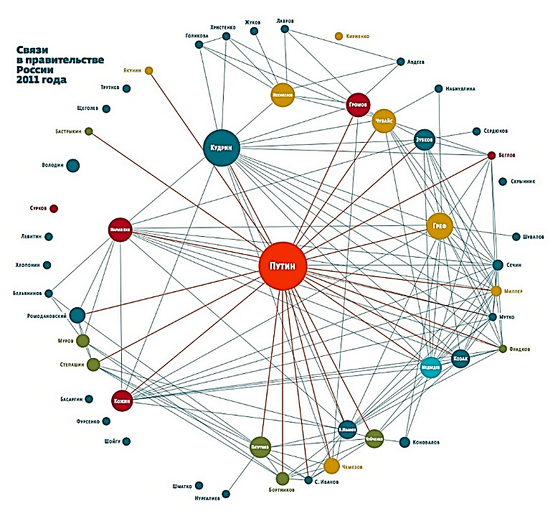
Визуализация текста textexture.com

Slide 33
Презентация Prezi

Slide 34
Презентация на сайте

Slide 35
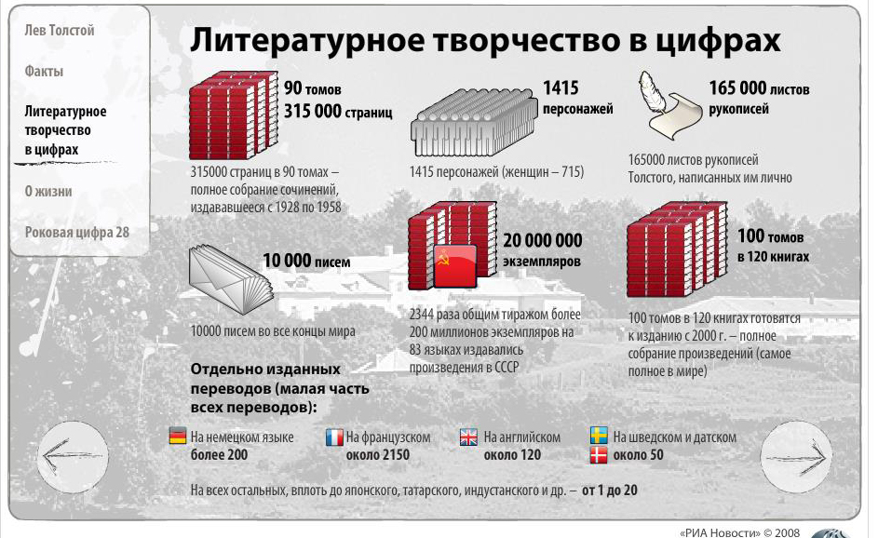
Презентация на сайте

Slide 36
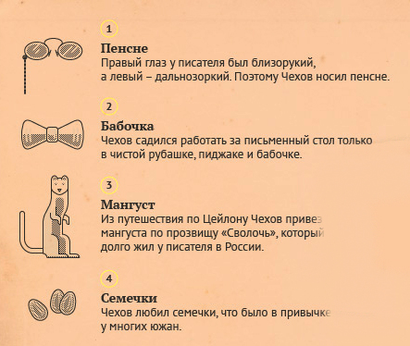
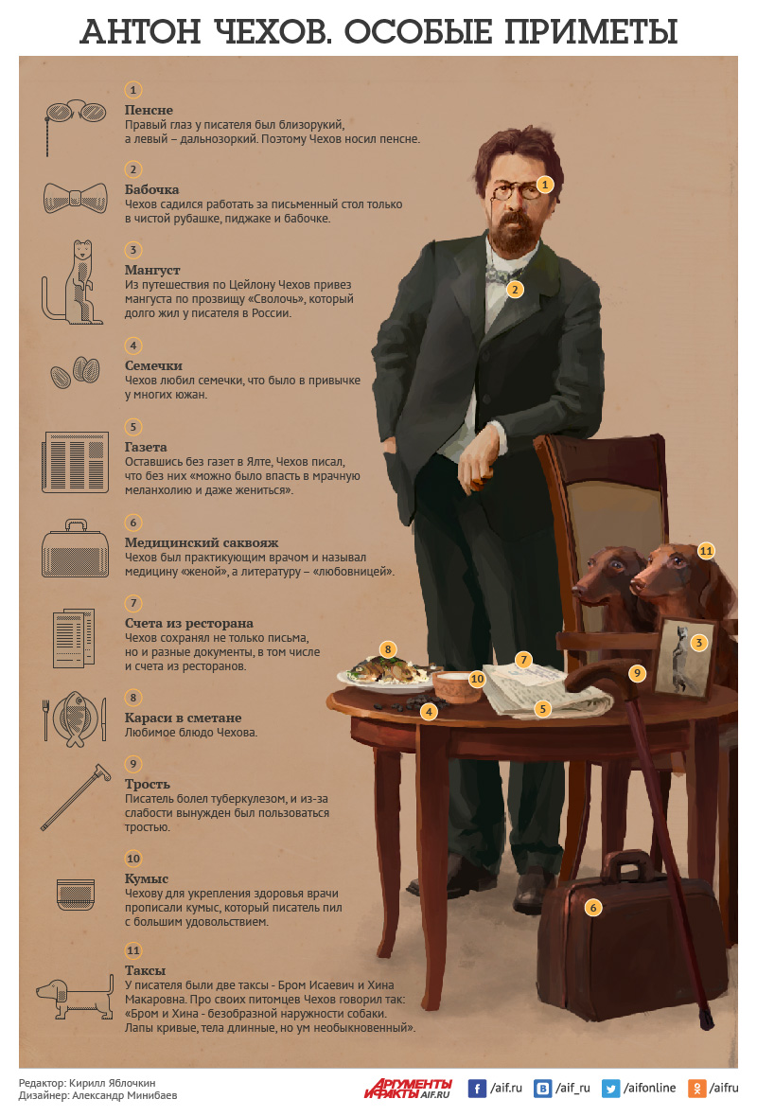
Чехов. Особые приметы

Slide 37
Международная конференция «Языкознание для всех». Критерии оценки
1. Постановка цели и задач
2. Наличие языкового материала и качество его анализа
3. Опора на научные источники, обоснованность методов исследования
4. Наличие собственных результатов исследования
5. Точность языка, точность использования терминов
6. Ответы на вопросы
7. Мастерство презентации: логика изложения, наглядность
8. Письменное оформление доклада (наличие литературы, ссылок)

Slide 38
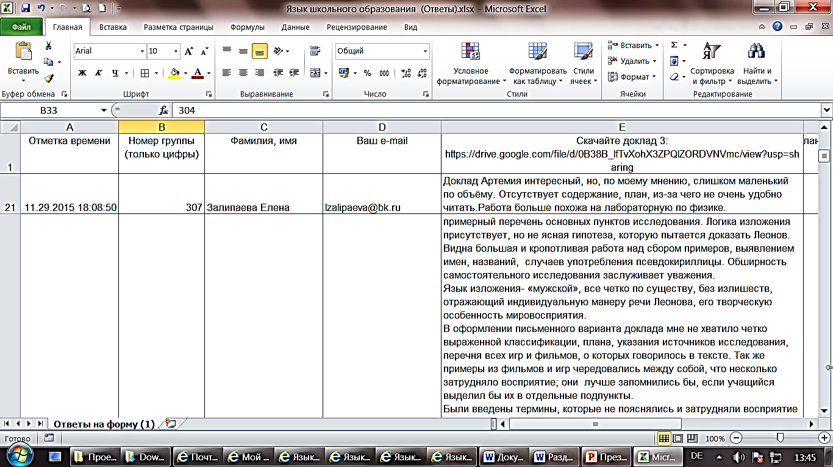
Интегральная оценка - формы Google

